Slide 1
乒乓專案管理
0552031 林哲宇
0552034 陳維謙
0552019 吳明洋
0552015 陳韋綸

Slide 2
功能需求
板子能以最快的方式到達定點
擊球後回到中心點
預測對手擊球角度
找出對手最難擊球的地點 例如對角線
球過中線前一定距離(ex:10)拍子已定位好
FPS>35
使用KNN

Slide 3
介面需求
使用B504的電腦
Windows7以上電腦
Python3.7以上
Visual Studio Code

Slide 4
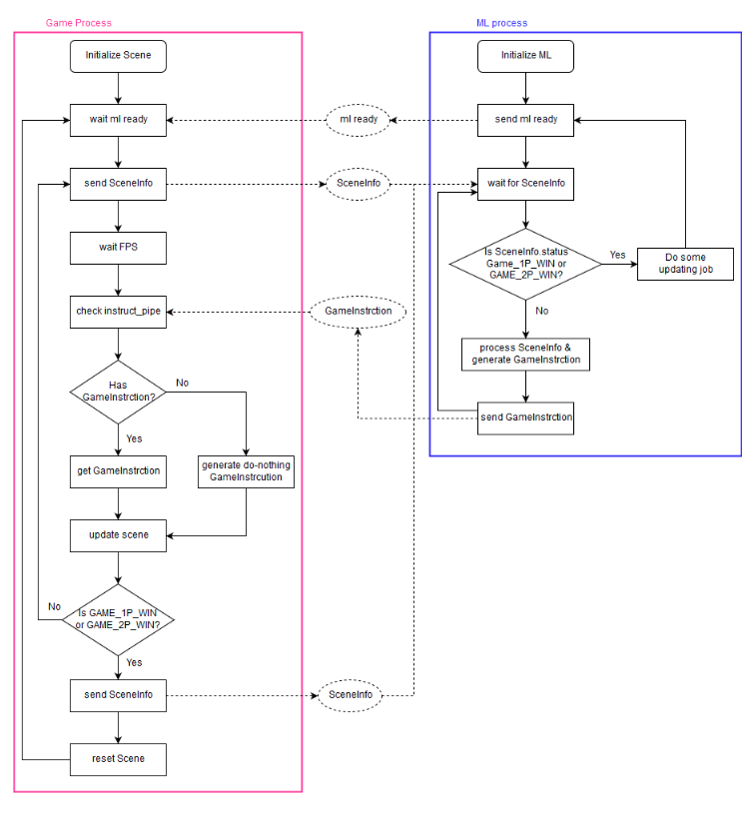
分析(遊戲流程圖)

Slide 5
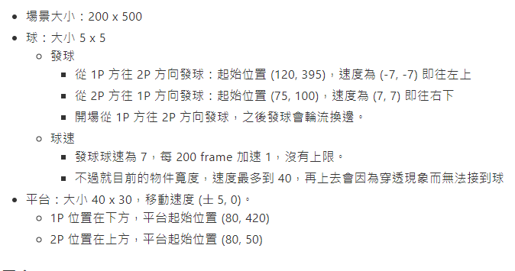
分析(物件參數)

Slide 6
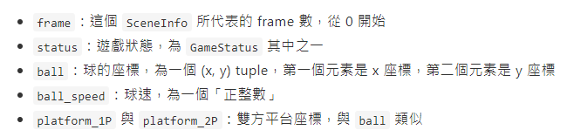
分析(場景訊息)

Slide 7
分析(rule-base)
根據1P或2P決定不同的rule-base
以1p為例，在球下降時計算對手擊球點並預計球落點
推估平板哪個擊球點擊球出去的球距離對手上個擊球點最遠
擊球完後回到中心點

